Slide 1
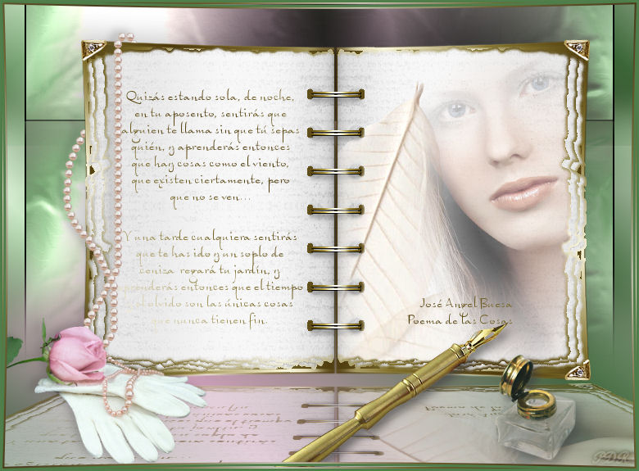
Balada del loco amor
José Ángel Buesa
Automático

Slide 2
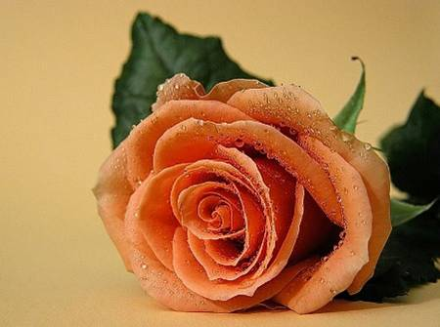

No, nada llega tarde porque todas las cosas
Tienen su tiempo justo, como el trigo y las rosas;
Ilda

Slide 3
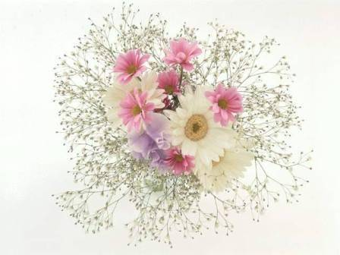
sólo que, a diferencia de la espiga y la flor,
cualquier tiempo es el tiempo de que llegue el amor.

Slide 4
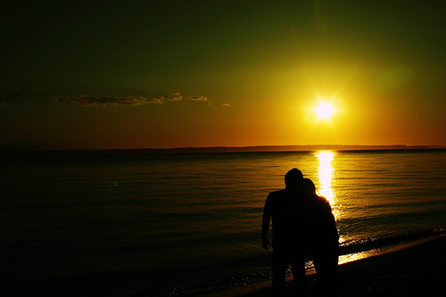
No, amor, no llegas tarde.
Tu corazón y el mío
saben secretamente
que no hay amor tardío.

Slide 5
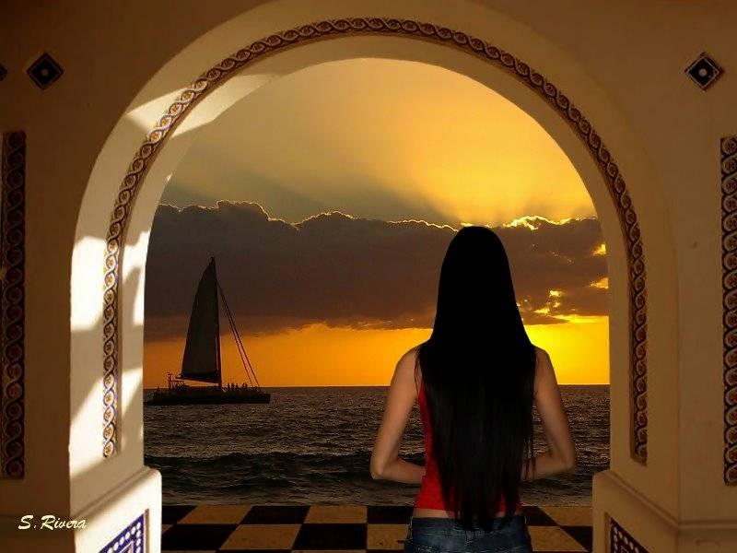
Amor, a cualquier hora,
cuando toca a una puerta,
la toca desde adentro,
porque ya estaba abierta.

Slide 6
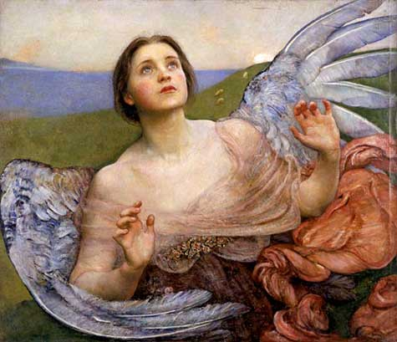
Y hay un amor valiente
y hay un amor cobarde,
pero de cualquier modo,
ninguno llega tarde.

Slide 7

Amor, el niño loco de la loca sonrisa,
viene con pasos lentos
igual que viene aprisa;

Slide 8
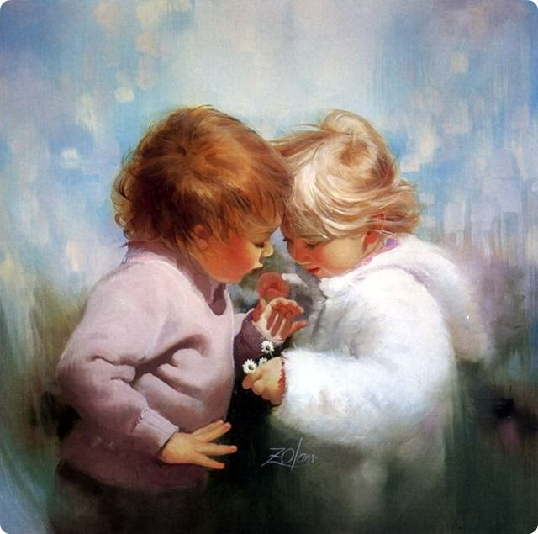
pero nadie está a salvo, nadie, si el niño loco
lanza al azar su flecha, por divertirse un poco.

Slide 9
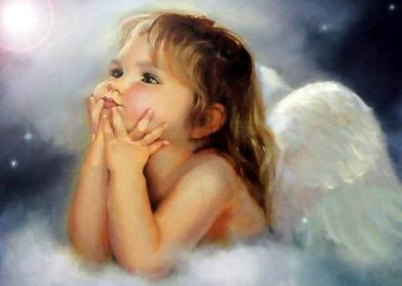
Así ocurre que un niño travieso se divierte,
y un hombre, un hombre triste,
queda herido de muerte.

Slide 10
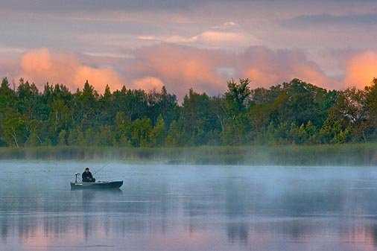
Y más, cuando la flecha
se le encona en la herida,
porque lleva el veneno
de una ilusión prohibida.

Slide 11
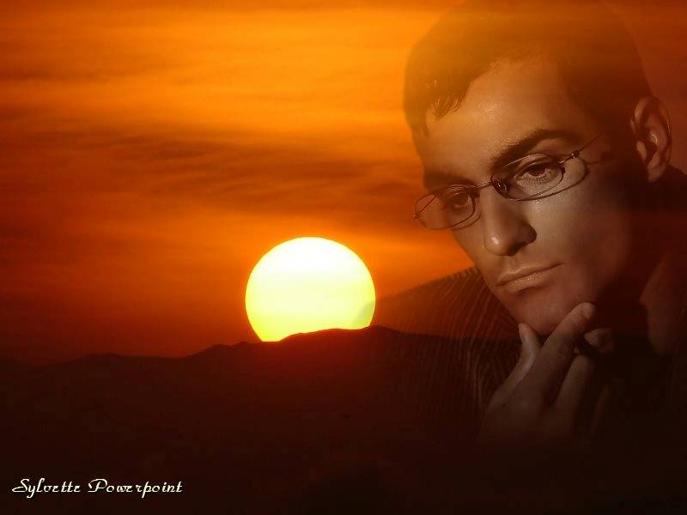
Y el hombre arde
en su llama de pasión,
y arde, y arde,
y ni siquiera entonces
el amor llega tarde.

Slide 12
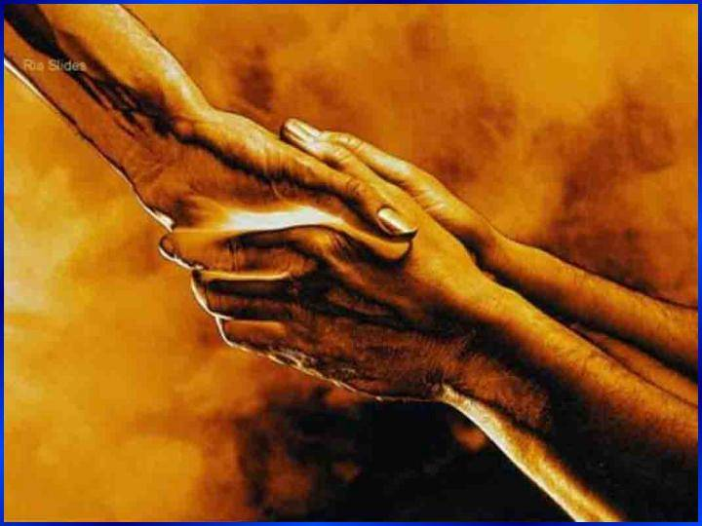
No, yo no diré nunca
qué noche de verano
me estremeció la fiebre
de tu mano en mi mano.

Slide 13
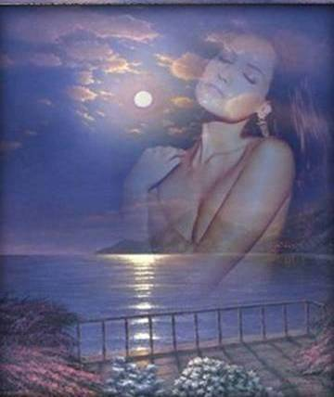
No diré que esa noche que sólo a ti te digo
se me encendió en la sangre lo que soñé contigo.

Slide 14
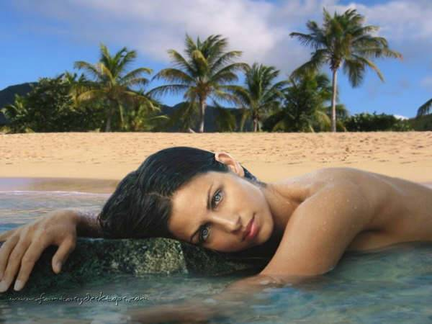
No, no diré esas cosas, y, todavía menos,
la delicia culpable de contemplar tus senos.
No, no diré esas cosas, y, todavía menos,
la delicia culpable de contemplar tus senos.

Slide 15
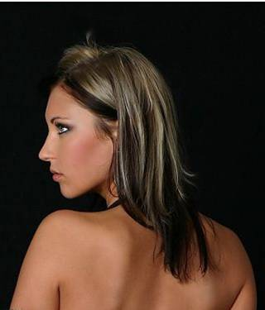
Y no diré tampoco lo que vi en tu mirada,
que era como la llave de una puerta cerrada.

Slide 16
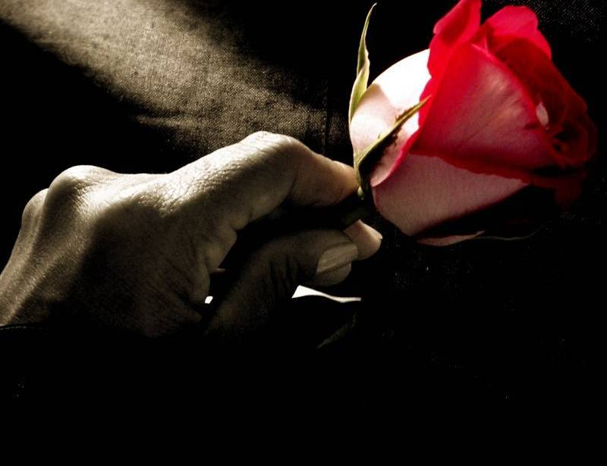
Nada más.
No era el tiempo de la espiga y la flor,
y ni siquiera entonces llegó tarde el amor.

Slide 17
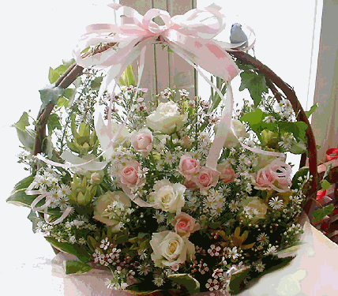

Ilda
Pps sin fines de lucro

Slide 18







¿Te ha gustado?
Puedes ver más entrando
Aquí
Además puedes recibir powerpoints en tu correo electrónico suscribiéndote aquí:

